Slide 1
前端MVC初探
EricHua
2012年12月15日
我知道的不多, 但我分享我知道的所有, 包括错的

Slide 2
开篇
那些熟悉的面条式的代码
那些写完再写不复用的代码
那些缩进到18层的代码

Slide 3
Change is needed
前端MVC是趋势
趋势从何而来?
前端工程师应该做出那些改变?
他能给我们带来什么?
Show me the code!!!!(实战)

Slide 4


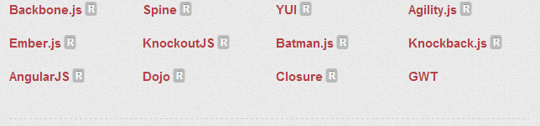

前端MVC是趋势
foursquare

Slide 5
趋势从何而来? 我们经历了多少分离

Slide 6
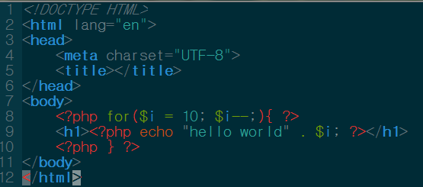
很久以前

Slide 7
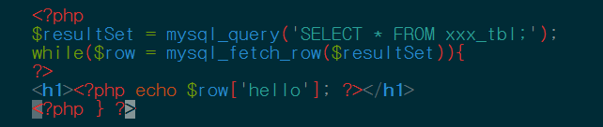
…… 过了很长时间
我们需要用数据库保存信息
Notes:
查询增多…..

Slide 8
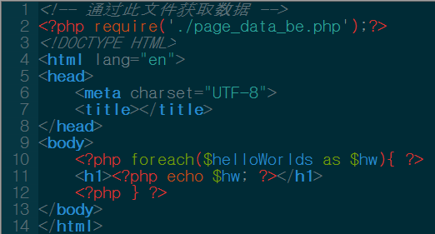
复杂数据处理分离

Slide 9
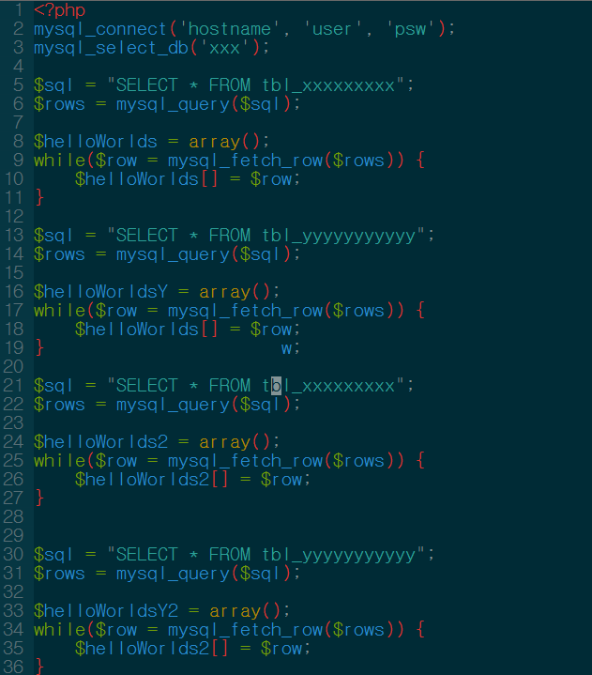
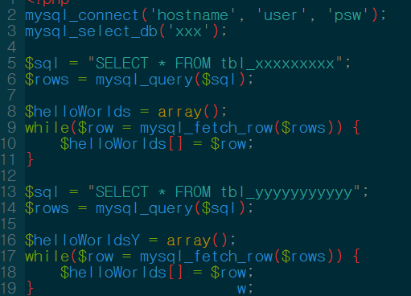

Slide 10
扩展!!!!(痛苦)
改!!!!(哭)

Slide 11
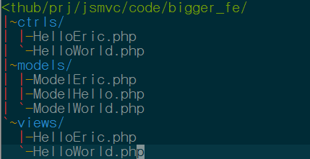
分离的时候到了!!

Slide 12
PHP工程师开始过着快乐的日子

Slide 13
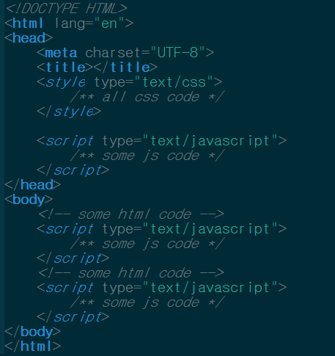
JavaScript工程师呢?

Slide 14
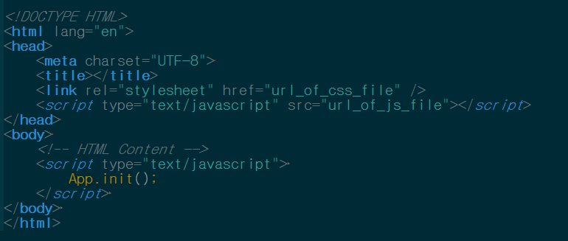
分离!!!!

Slide 15
以后
有专人写CSS
有专人写HTML
JavaScript工程师过着快乐的日子

Slide 16
突然, 小马哥说: 一切以用户价值为依归 要注重用户体验

Slide 17
用户体验? 良好的视觉设计,良好的交互设计, 响应要快
经常刷新页面不可为之快, 使用Ajax, 或者我们直接使用单页面应用吧.

Slide 18
从此JavaScript工程师的快乐时光结束, 他们开始写着比HTML/CSS/PHP工程师都多的代码 他们开始经常在一千多行的文件中跳转. 他们的世界开始变得混乱……

Slide 19
混乱在于何处
$(‘button’).bind(‘click’, function(){
$.ajax({
url: ‘http://www.somesite.com/getX’,
success: function (data){
$(“#x-container”).html(data);
}
});
});
不厌其烦的写着这样的代码
可能的问题: 这样的面条代码, 没法分开, 难以复用, 一般情况, success里面会很多东西, 或者在里面还可能嵌套更多成同样的代码.
Notes:
这段代码做了写什么呢?
绑定事件
获取数据
更新显示
简单的一段代码做了控制器, 模型, 视图三者的工作

Slide 20
前端工程师呢?

Slide 21
MVC
MV(C) backbone
M(V)C spinejs
M(VC) VC共同存在

Slide 22
MVC结构图(引用豆瓣)

